Slide 1
«Комфортная городская среда» дизайн-проект общественной территории
пгт. Нижний Одес

Slide 2
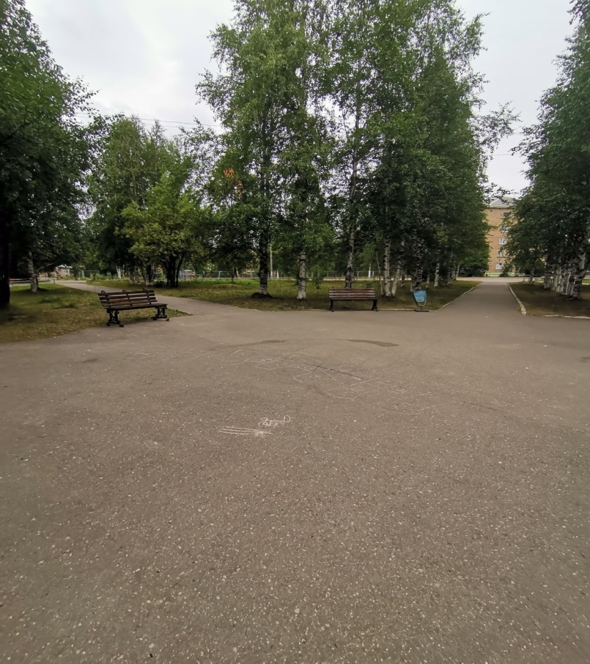
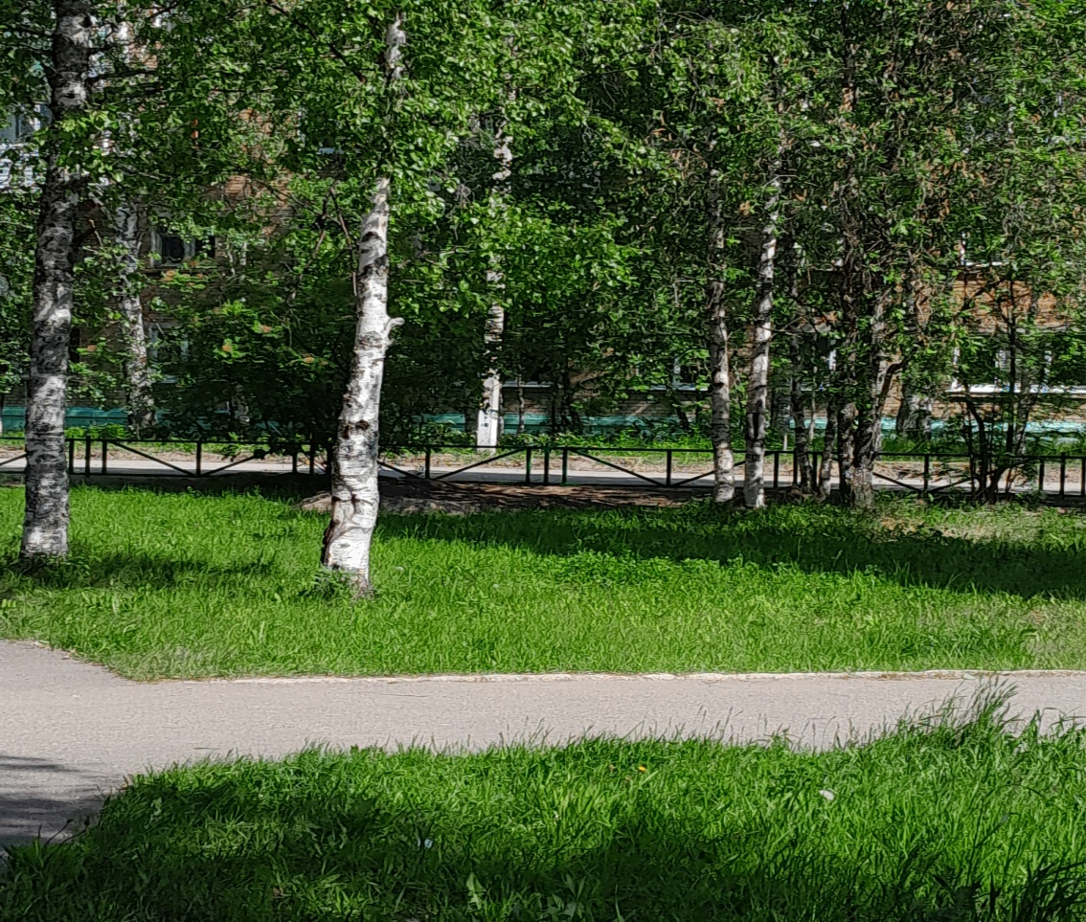
Формирование комфортной городской среды 2024 года
Сквер, по ул. Ленина, между д.11 и д.13 (2 этап)
Администрация ГП «Нижний Одес»

Slide 3
Благоустройство общественной территории включает:

Slide 4
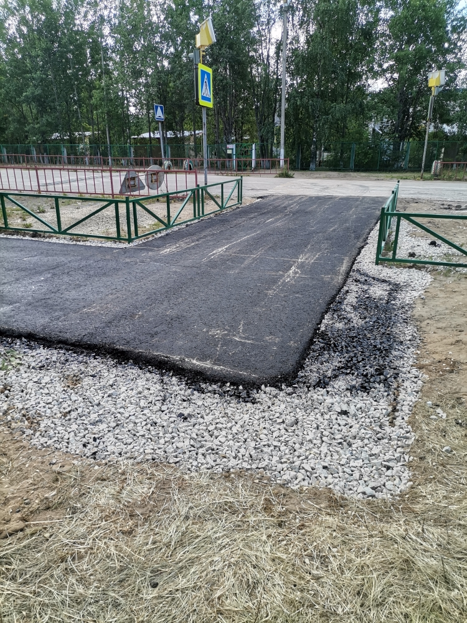
Общественная территория ДО проведения работ по благоустройству

Slide 5
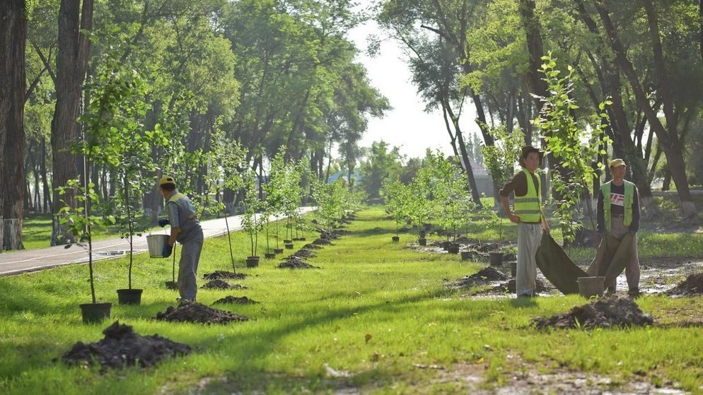
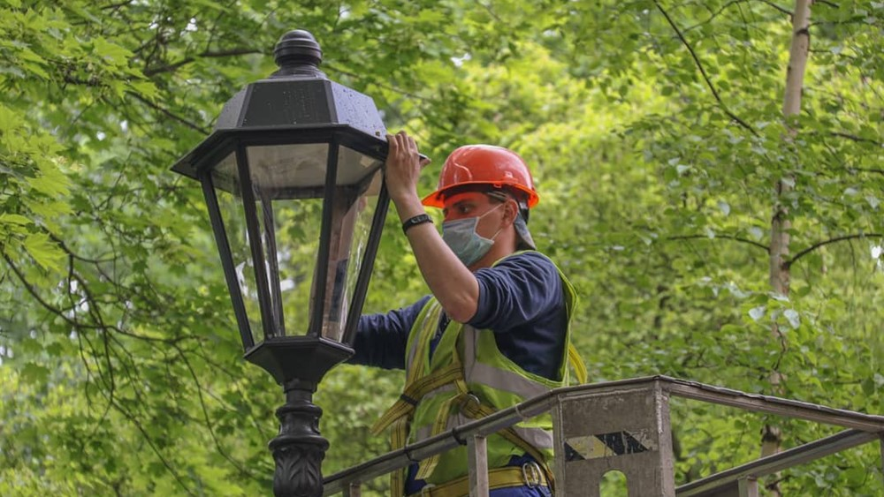
Работы по благоустройству на 2024 год
Обязательные работы:
установка освещения,
- установка урн,
- высадка деревьев (кустарников),
- установка малой архитектурой формы

Slide 6
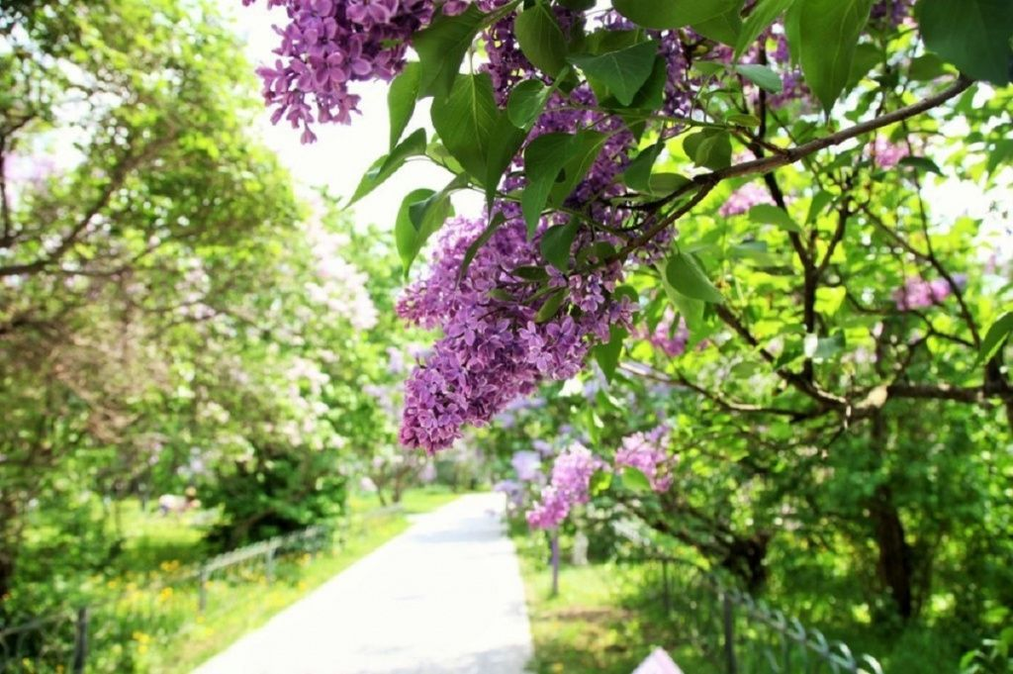
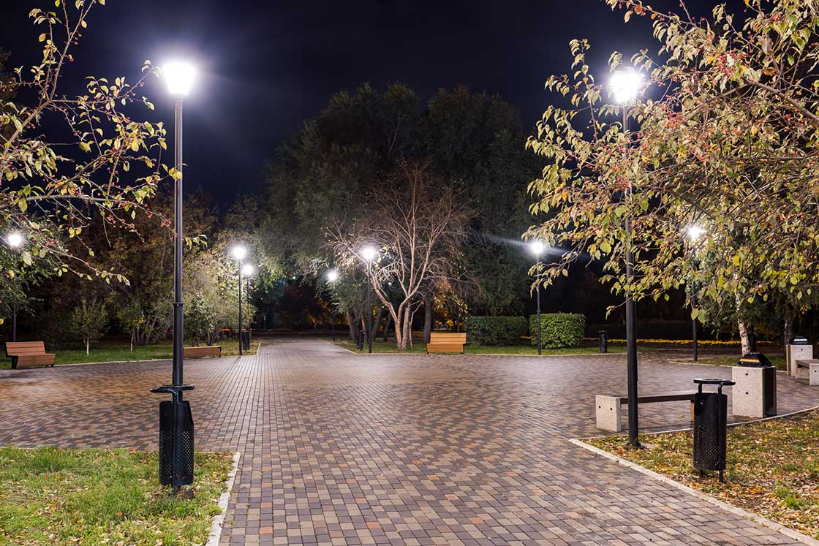
Фото ПОСЛЕ проведения работ по благоустройству

